Slide 1
模拟企业
杨建华
清华大学自动化系

Slide 2
主要内容
多个角度的企业模拟
不同层次的企业模拟
导言
资金流的模拟时代
业务执行过程的模拟时代
制造过程模拟
供需决策模拟
企业成长模拟

Slide 3
1 导言
企业标准定义
  企业泛指一切从事生产、流通或者服务活动，以盈利为目的，为社会提供产品和服务的经济组织。
利用自然力为主，生产不必经过深度加工就可消费的产品或工业原料的企业
对初级产品进行再加工的企业
不生产物质产品，为生产和消费提供各种服务的企业
农业，林业，牧业，渔业，采掘业，制造业，自来水，电力，蒸气，热水，煤气，
建筑业，交通运输业，邮电通讯业，商业饮食业，物资供销和仓储业 ，金融和保险业，
地质普查业，房地产，公用事业，居民服务业，旅游业，咨询服务业，
技术服务业

Slide 4
1 导言
企业财产组织方式
  独资企业：
    由一个自然人投资，财产为投资人个人所有，投资人以其个人财产对企业债务承担无限责任的经营实体。（个体户）
  合伙企业：
    普通合伙企业由普通合伙人组成，合伙人对企业债务承担无限连带责任。
    有限合伙企业由普通合伙人和有限合伙人组成，普通合伙人对企业债务承担无限连带责任，有限合伙人以其认缴的出资额为限对企业债务承担责任。（私募基金和股权投资基金）
  公司企业：
    由股东出资设立的以营利为目的的社团法人。
    公司一般具备独立承担民事责任

Slide 5
1 导言
业界的希望：长寿企业
  世界著名的长寿企业
    斯托拉造纸和化学公司：瑞典创于13世纪
    杜邦：1802年法国移民E.I.杜邦·德内穆尔在特拉华州创办杜邦公司。
    福特：1903年亨利·福特创建福特汽车公司。
    奔驰：1883年卡尔·费利特里奇·奔驰创建奔驰公司和莱茵煤气发动机厂。
    通用汽车：1907年戴维·别克创办别克汽车公司。
    西门子：1847年维尔纳·冯·西门子和约翰·乔治·哈尔斯克创办西门子－哈尔斯克电报机制造公司。
    美孚石油公司：1870年约翰·洛克菲勒创建标准石油公司。

Slide 6
1 导言
业界的希望：成长型企业
  企业集团是多个企业在业务、流通、生产等等方面联系紧密，从而聚集在一起形成的企业联盟。
  企业集团由母公司、子公司、参股公司以及其他成员单位组建而成。
  母公司可以是一个大型生产、流通企业，也可以是一个资本雄厚的控股公司。
  企业集团的核心企业与其他成员企业之间，要通过资产和生产经营的纽带组成一个有机的整体。
企业集团的母公司注册资本在5000万元人民币以上，并至少拥有5家子公司；
母公司和其子公司的注册资本总和在1亿元人民币以上 （1998）

Slide 7
1 导言
本课题的企业范围
  制造业
  流通业
  公司企业
  单体公司
  企业集团

Slide 8
2 资金流的模拟时代
供应过程
生产过程
销售过程
资金
投入
资金
退出
货币资金
储备资金
生产资金
成品资金
货币资金
固定资金
工资等费用
重新投入生产周转
资金循环周转图

Slide 9
2 资金流的模拟时代
现代会计的基本职能
  反映
    会计是以货币为主要计量单位，从价值量方面反映各单位的经济活动情况。
    具体为记账、算账和报账三个阶段。
    记账：把一个会计主体所发生的全部经济业务运用一定的程序和方法在账簿上予以记载；
    算账：在记账的基础上，运用一定的程序和方法来计算该会计主体在生产经营过程中的资产、负债、所有者权益、收入、成本费用以及损益情况；
    报账：在记账和算账的基础上，通过编制会计报表等方式将该会计主体的财务状况和经营成果向会计信息使用者报出。
  监督

Slide 10
2 资金流的模拟时代
1989年第一家会计核算软件“先锋通用财务系统”通过财政部的评审
1990年第二家会计核算软件“用友财务软件”通过财政部的评审。
1992年安易公司。
1995年金蝶公司。
二十世纪90年代，共有40家左右公司的商品化会计核算软件通过财政部评审。

Slide 11
2 资金流的模拟时代
科目实例
记账实例

Slide 12
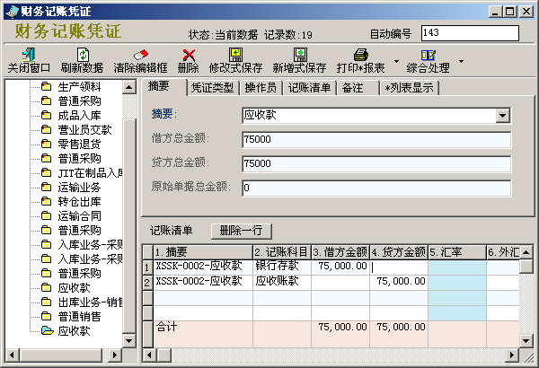
2 资金流的模拟时代

Slide 13
2 资金流的模拟时代
财务是企业一切经营活动的集中反映，会计电算化的普及提高了财务成果运算的速度和反映的质量。
财务并不能全面反映企业的采购、库存、销售、生产、财务和人力资源等各个方面的管理。

Slide 14
3 业务执行过程的模拟时代
销售
应收帐
订单
预测
主生产计划
工资
制造标准
物料清单
工序
工作中心
物料需求计划
库存
总帐
能力需求计划
固定资产
成本
车间控制
采购管理
应付帐

Slide 15
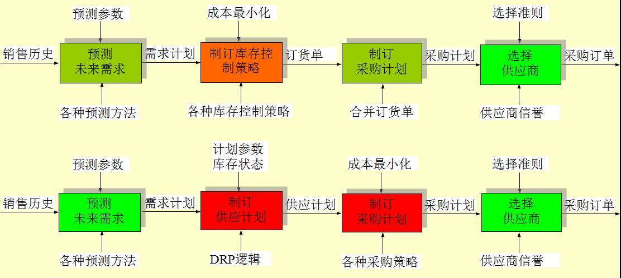
核心过程

Slide 16
3 业务执行过程的模拟时代
模型核心
  ER图
现实世界
应用系统
客观事物
用户模型
概念域
问题域
信息世界
实 体
信息模型
属 性
关 系
数据世界
文 件
数据模型
记 录
数据项

Slide 17
3 业务执行过程的模拟时代
用户编号
用户名 称
用户地 址
订单编号
签定日期
1
M
用 户
签定
存/提货订单
1
拥有
货物编号
货位编号
仓库编号
M
型号规格
货 位
存放在
货 物
N
货物名称
M
订单数 量
基本ER图
存放数量

Slide 18
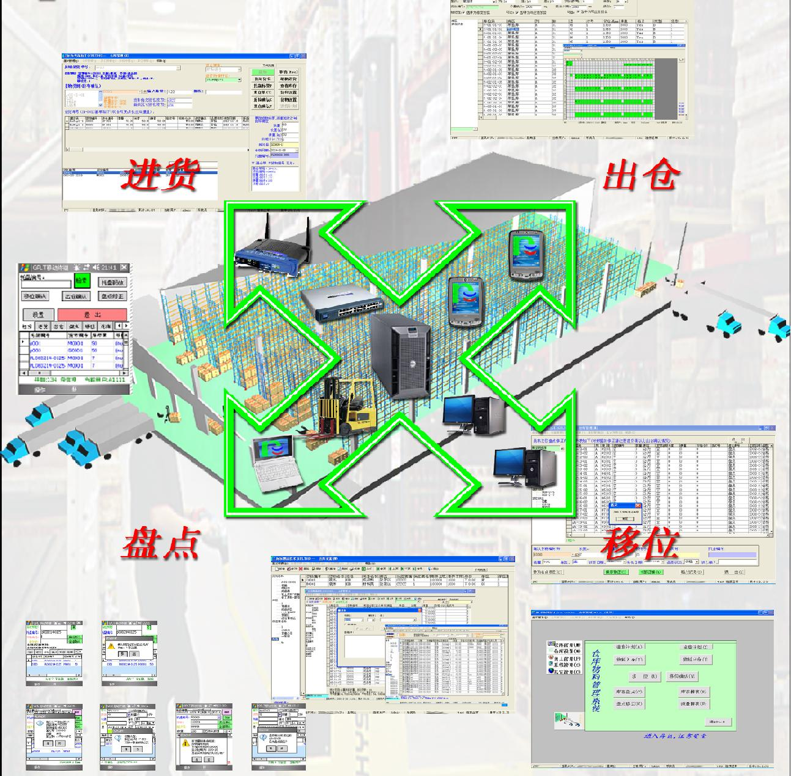

Slide 19
3 业务执行过程的模拟时代
销售过程案例

Slide 20
3 业务执行过程的模拟时代
系统复杂性
  以金蝶K3系统为例
  900多个table
  1000多个视图
  200多个功能组合模块

Slide 21
4 制造过程模拟
车间绩效
评 估
ERP
车间计划
车间作业
制 定
车间作业
调 度
车间
车间状态
监 控
车间过程
仿 真

Slide 22
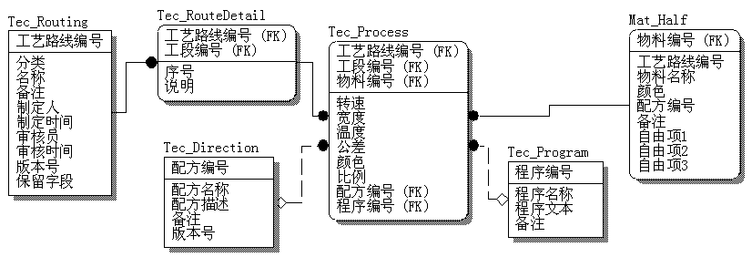
4 制造过程模拟
信息模型

Slide 23
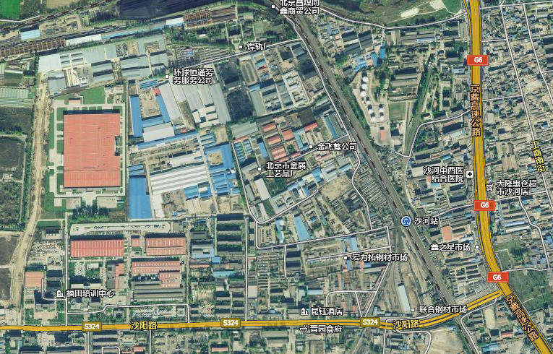
制造过程案例1

Slide 24
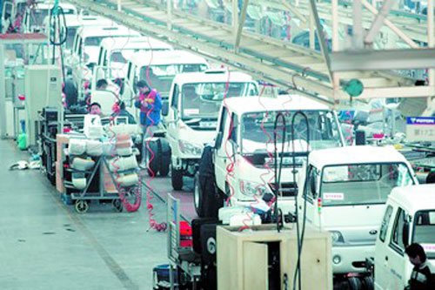
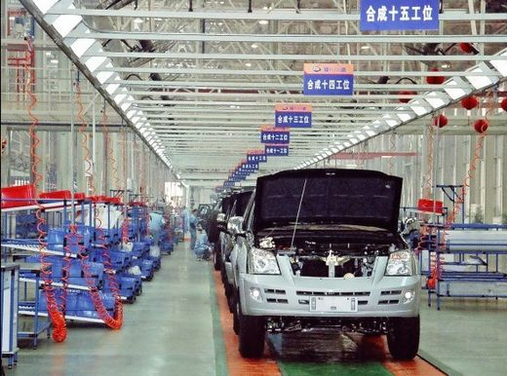
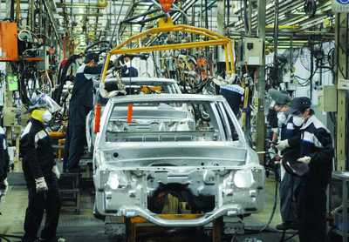

Slide 25
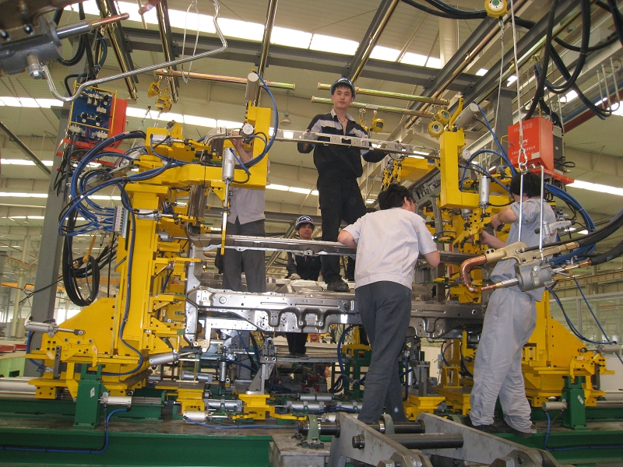

Slide 26
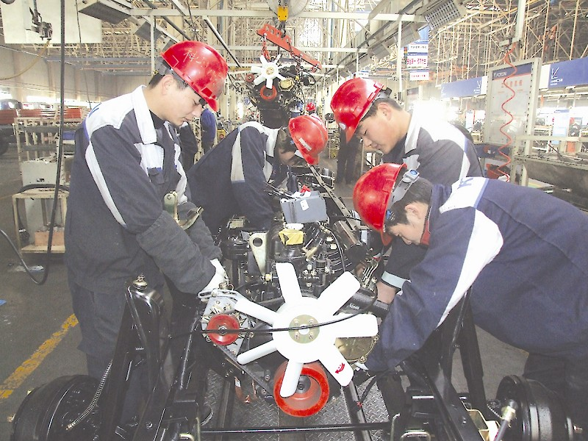

Slide 27
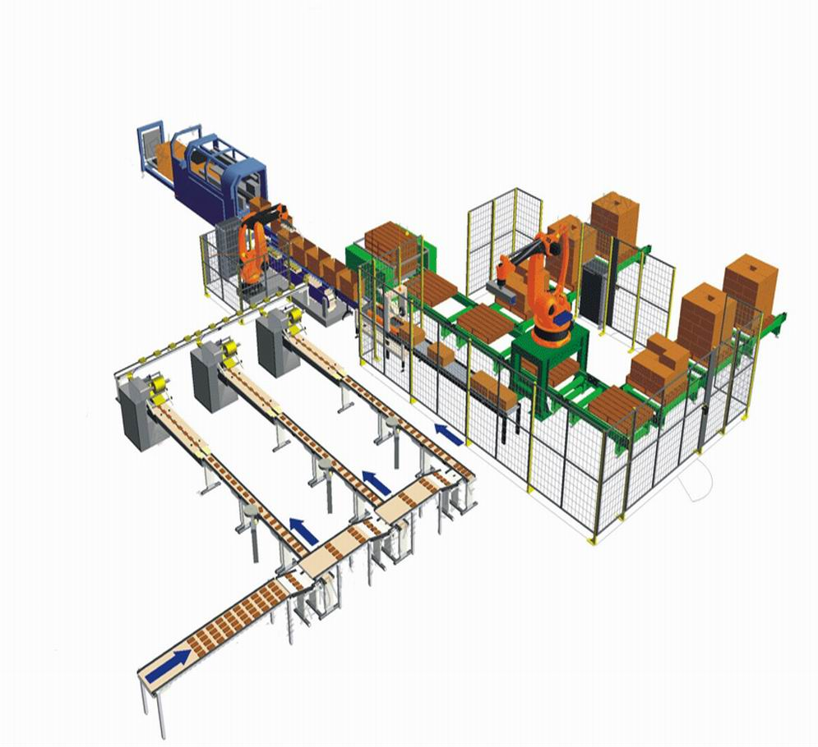

Slide 28
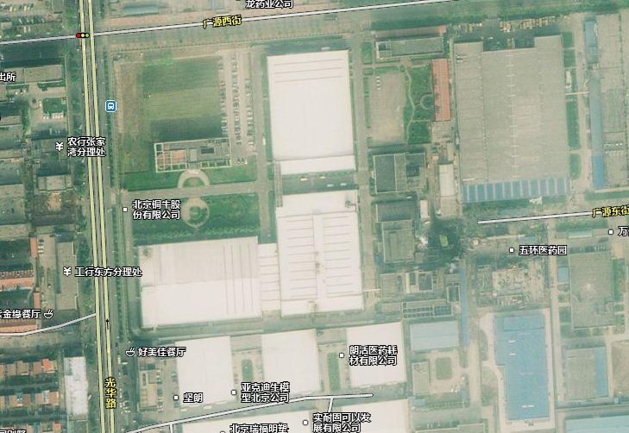
制造过程案例2
制衣
车间
染印车间
织造
车间

Slide 29

案例
制衣
车间
成衣
仓库
原材料
仓库
织造
车间
毛坯
仓库
染印
车间
净坯
仓库

Slide 30
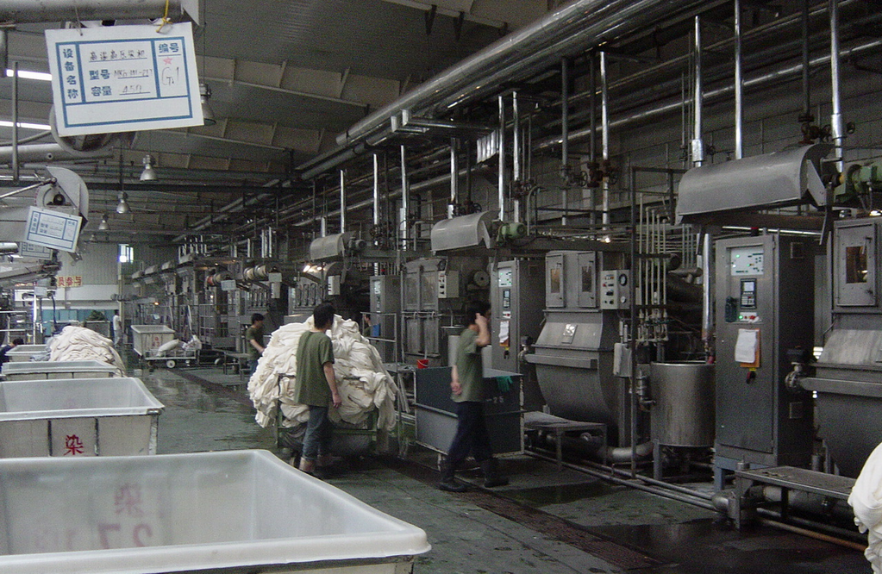

Slide 31
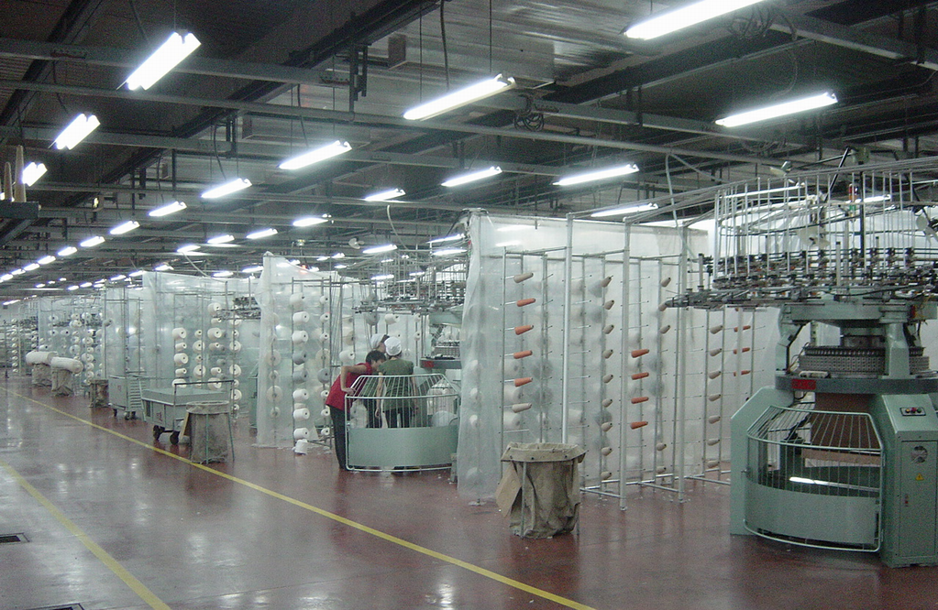

Slide 32
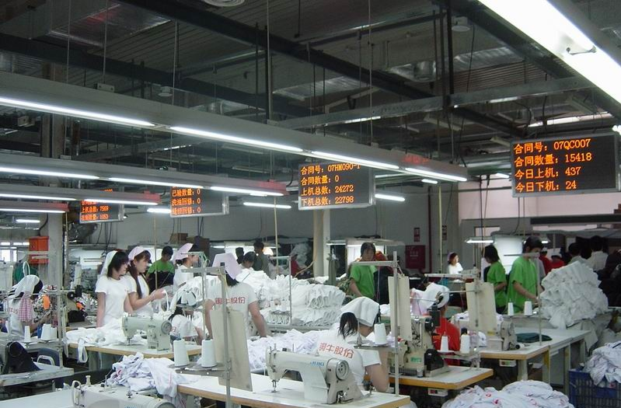

Slide 33
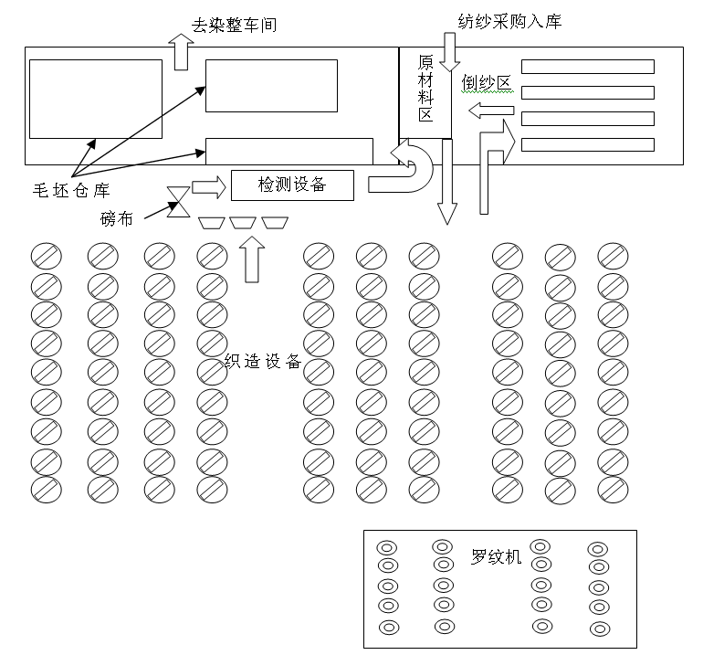
织造车间

Slide 34
制衣车间
品
正
下线
读卡
后 处 理 与 检 验
下线
合格
裁剪片
上线
裁 剪
条形码
随布单
上线
读卡
坯
净

Slide 35





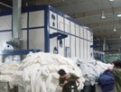

染印车间
毛坯
印花
六联单
条形码
染化
净坯
条形码管理

Slide 36
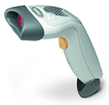

IP地址
分配
条形码阅读
驱动程序
条形码
处理
返回
确认信号
数据库

Slide 37
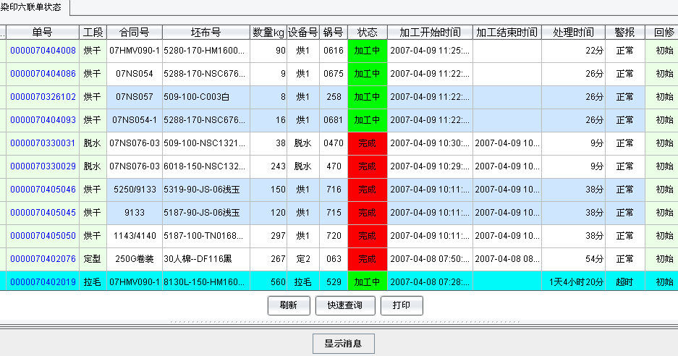

Slide 38
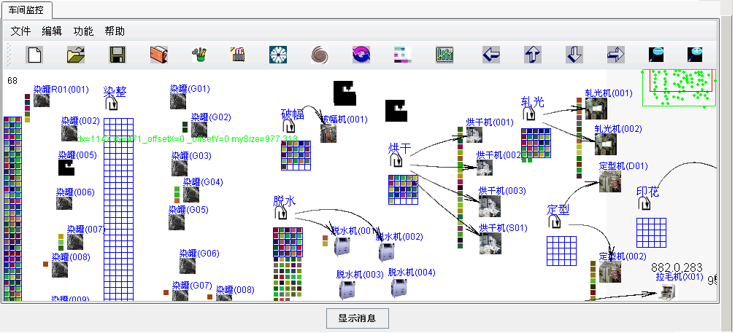

Slide 39
染罐自动调度
容量、温度、色差、交期、批量
染罐手动调度
及时工艺数据
染印车间模拟
设备效率
拖期净坯

Slide 40
4 制造过程模拟
调度与仿真
调度指令
制造系统
计划完成情况结果
制造状态
规则或算法调度
生产计划
调度指令
制造系统模型
仿真结果

Slide 41
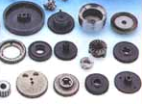


优化
M1 M2
零件A 25 60
零件B 40 30
零件C 70 40
零件D 20 45
M2
M1
t
Makespan问题

Slide 42
优化
M1 M2
零件A 60 30
零件B 25 40
零件C 70 50
零件D 20 45
M2
M1
t
Makespan问题

Slide 43
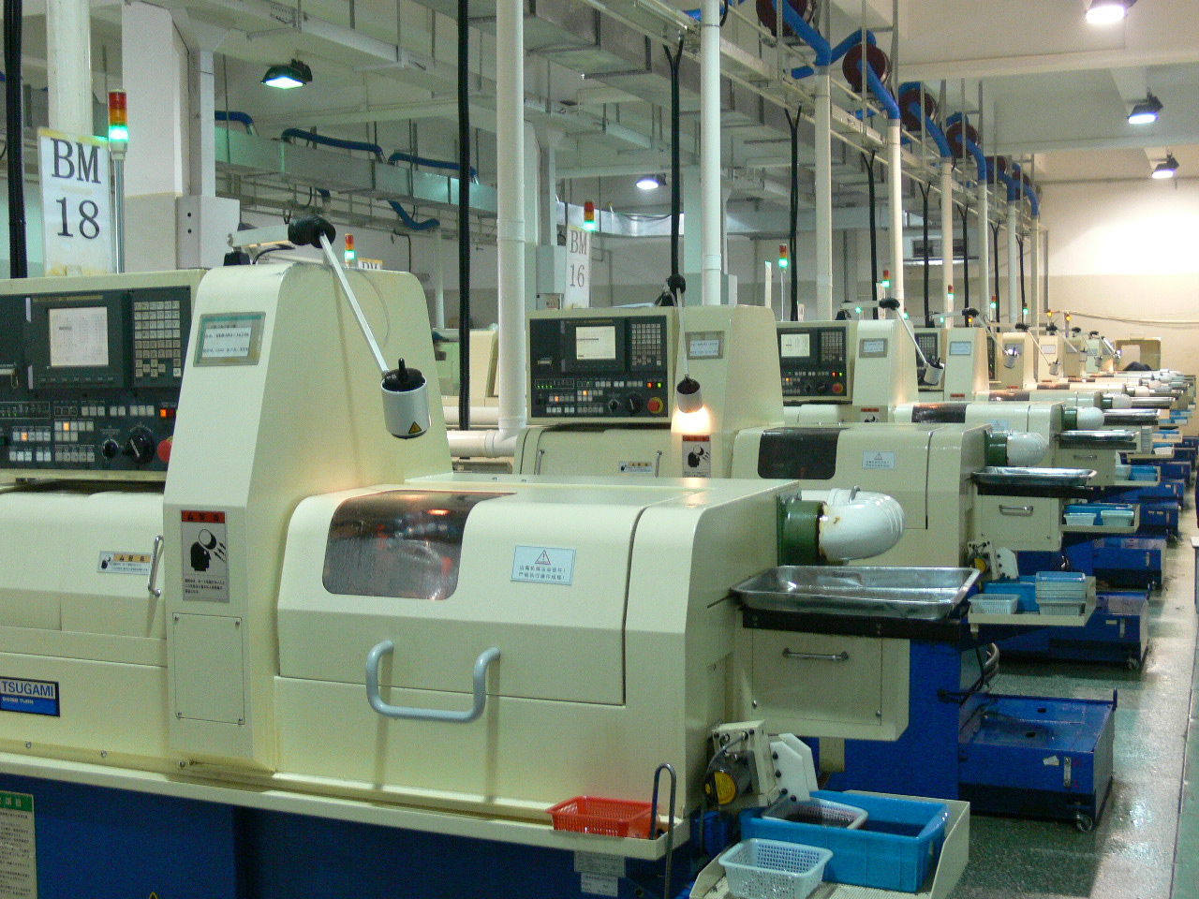

Slide 44
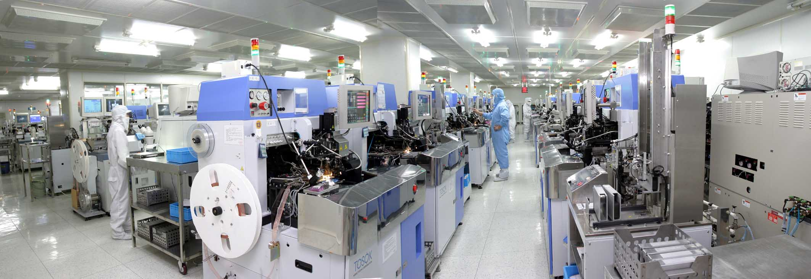

Slide 45
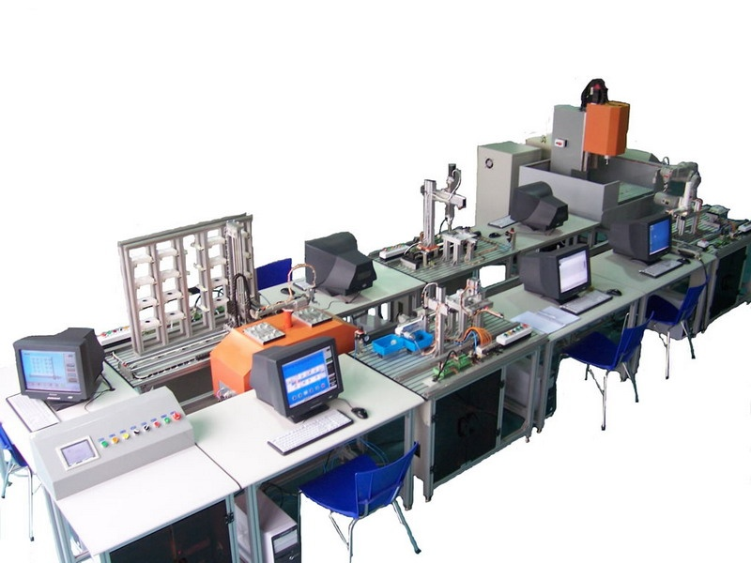

Slide 46
10X10 Job shop问题
LA19
J1 2 44 3 5 5 58 4 97 0 9 7 84 8 77 9 96 1 58 6 89
J2 4 15 7 31 1 87 8 57 0 77 3 85 2 81 5 39 9 73 6 21
J3 9 82 6 22 4 10 3 70 1 49 0 40 8 34 2 48 7 80 5 71
J4 1 91 2 17 7 62 5 75 8 47 4 11 3 7 6 72 9 35 0 55
J5 6 71 1 90 3 75 0 64 2 94 8 15 4 12 7 67 9 20 5 50
J5 7 70 5 93 8 77 2 29 4 58 6 93 3 68 1 57 9 7 0 52
J7 6 87 1 63 4 26 5 6 2 82 3 27 7 56 8 48 9 36 0 95
J8 0 36 5 15 8 41 9 78 3 76 6 84 4 30 7 76 2 36 1 8
J9 5 88 2 81 3 13 6 82 4 54 7 13 8 29 9 40 1 78 0 75
J10 9 88 4 54 6 64 7 32 0 52 2 6 8 54 5 82 3 6 1 26

Slide 47
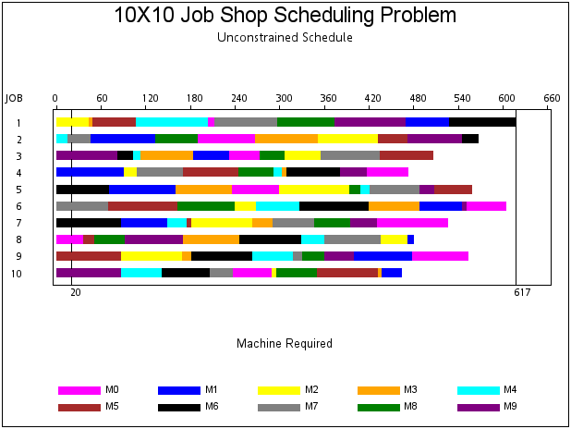
？

Slide 48
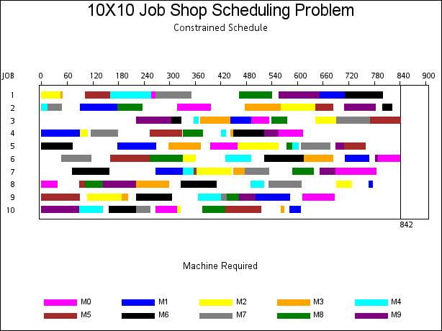

Slide 49
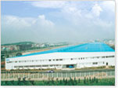
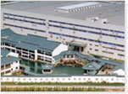
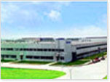
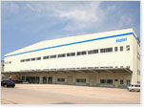
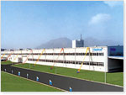

5 决策模拟
压缩机、冰箱蒸发器、冷凝器、电子元器件、SKD组装、电脑板、玻璃制品、包装物、空调蒸发器、冷凝器
大连海尔工业园
电子器件
供应商
钣金注塑供应商
包装材料
供应商
青岛海尔
物流中心
合肥海尔工业园
重庆海尔工业园
客户服务中心
武汉海尔工业园

Slide 50
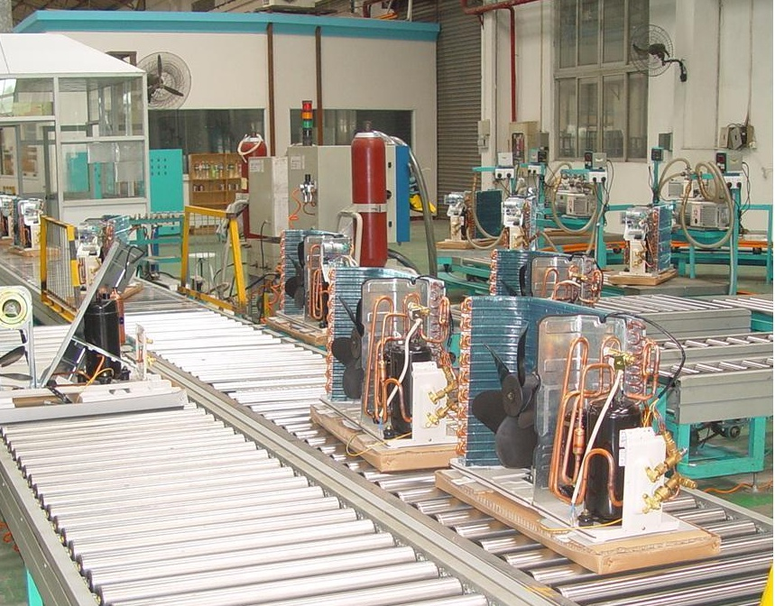

Slide 51
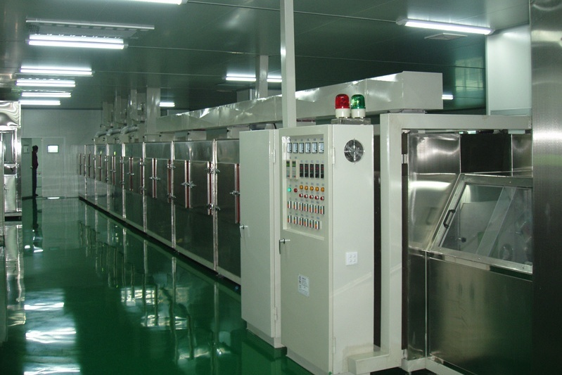

Slide 52
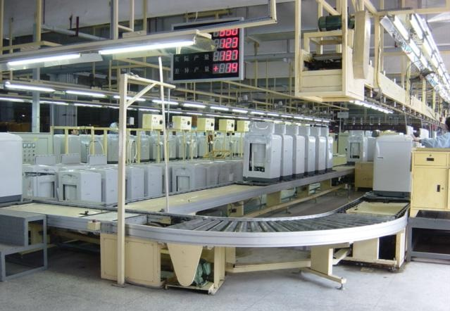

Slide 53
5 决策模拟
采取何种策略才能确保在最低产品库存水平的前提下，提高客户服务水平、维持产品销量及利润持续增长？
采取何种策略才能确保在最低生产成本前提下，实现在正确的时间生产正确数量的合格产品？
采取何种策略才能确保在最低原材料库存水平的前提下，实现在正确的时间供应正确数量的合格原材料？保持生产过程的连续性？
采取何种策略才能确保在最低物流成本的前提下，实现在正确的时间将正确的物料按照正确的数量送达正确的地点？
如何协调销售、生产、供应、物流之间的策略配合，实现整个企业的高效运转，获取最大经营效益？

Slide 54
5 决策模拟
案例

Slide 55
6 企业成长模拟
企业成长模型
  描述企业成长过程中的演变与变革的辨证关系。
    演变 (Evolution) ：反映企业的平稳成长过程；
    变革(Revolution) ：反映企业组织的动荡过程。
  五个概念
    组织年龄
    组织规模
    演变的各个阶段
    变革的各个阶段
    产业成长率
  哈佛大学教授拉瑞·葛雷纳(Larry E. Greiner)

Slide 56
6 企业成长模拟
企业成长模型
  创业阶段：通过创造而成长
    强调研发，重视市场。新产品迅速销售，企业迅速成长。不需要复杂的管理和战略，透过创业者本人就可以控制整个团队。
  集体化阶段：通过领导而成长
    企业透过专业化的经理人去管理部门，建立一个管理团队去指导员工工作,引导员工执行决策层的决定，企业。员工需要获得自主权，中、基层经理希望增加自主权。
  规范化阶段：通过分权而成长
    企业高速成长，产品转向更为广泛的主流市场。员工人数迅速膨胀，部门快速分拆，销售地域和网络越来越分散，需要更多的授权。
  精细化阶段：通过协调而成长
    企业通过更规范、更全面的管理体系和管理流程，或者说是更多、更先进的管理信息系统来支撑。
  合作阶段：通过合作而成长
    企业的规模迅速壮大，也许已经进入国际市场，成为一个全球性的公司了。

Slide 57
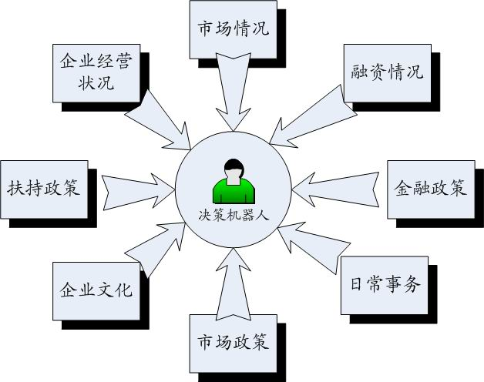
6 企业成长模拟

Slide 58
6 企业成长模拟
模拟企业基本思想
  从微观和宏观两个角度建立企业的动态信息模型，既能够真实地模拟企业的日常运行，又能够仿真预测企业未来的运行进程。
  能够主动利用现有互联网资源，建立企业外部环境。如金融市场、销售市场、供应市场。对一些定性外部要素定量化。

Slide 59
6 企业成长模拟
宏观目标评价方法：雷达图
  3个同心圆，每个圆分为n个区域，分别代表企业的收益性、生产性、流动性、安全性和成长性。
    同心圆中最小的圆代表同行业平均水平的1/2值或最差的情况；
    中心圆代表同行业的平均水平或特定比较对象的水平，称为标准线（区）；
    大圆表示同行业平均水平的1.5倍或最佳状态。
  以圆心为起点，以放射线的形式画出相应的经营比率线。将本企业的各种比率值用线联结起来后，就形成了一个不规则闭环图。
  本企业的经营态势与标准线相比，清楚地看出本企业的成绩和差距。

Slide 60
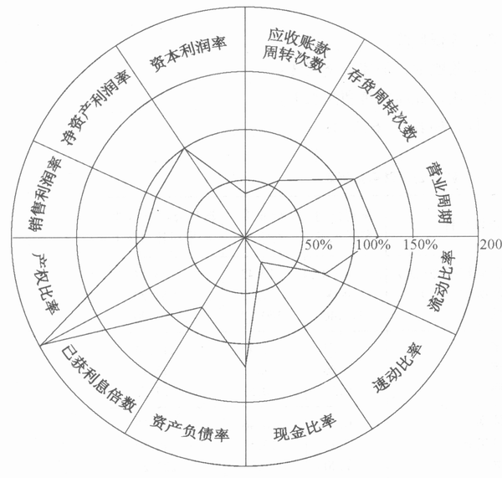
6 企业成长模拟

Slide 61
6 企业成长模拟
收益性指标
收益性比率
基本含义
计算公式
资产报酬率
所有者权益报酬率
普通股权益报酬率
普通股每股权益收益额
股利发放率
市盈率
销售利税率
毛利率
净利润率
成本费用利润率
反映企业总资产的利用效果
反映所有者权益的回报
反映股东权益的回报
反映股东权益的回报
反映股东权益的回报
反映股东权益的回报
反映销售收入的收益水平
反映销售收入的收益水平
反映销售收入的收益水平
反映企业取得利润的代价
（净收益+利息费用+所得税）/平均资产总额
税后净利润/所有者权益
（净利润-优先股股利）/平均普通股权益
(净利润-优先股股利)/普通股股数
每股股利/每股利润
普通股每股市场价格/普通股每股利润
利润总额/净销售收入
销售毛利/净销售收入
净利润/净销售收入
(净收益+利息费用+所得税)/成本费用总额

Slide 62
6 企业成长模拟
成长性指标
成长性比率
基本含义
计算公式
销售收入增长率
税前利润增长率
固定资产增长率
人员增长率
产品成本降低率
反映销售收入变化趋势
反映税前利润变化趋势
反映固定资产变化趋势
反映人员变化趋势
反映产品成本变化趋势
本期销售收入/前期销售收入
本期税前利润/前期税前利润
本期固定资产/前期固定资产
本期职工人数/前期职工人数
本期产品成本/前期产品成本
企业流动指标
流动性比率
基本含义
计算公式
总资产周转率
固定资产周转率
流动资产周转率
应收帐款周转率
存货周转率
反映全部资产的使用效率
反映固定资产的使用效率
反映流动资产的使用效率
反映年内应帐款的变现效率
反映存货的变现速度
销售收入/平均资产总额
销售收入/平均固定资产总额
销售收入/平均流动资产总额
销售收入/平均应收帐款
销售成本/平均存货

Slide 63
6 企业成长模拟
安全指标
成长性比率
基本含义
计算公式
流动比率
速动比率
资产负债率
所有者（股东）权益
比率
利息保障倍数
反映企业短期偿债能力和信用状况
反映企业立刻偿付流动负债的能力
反映企业总资产中有多少是负债
反映企业总资产中有多少是所有者权益
反映企业偿付借债利息的能力
流动资产/流动负债
速动资产/流动负债
负债总额/资产总额
所有者权益/资产总额
(税前利润-利息费用)/
利息费用
生产性指标
流动性比率
基本含义
计算公式
人均销售收入
人均利润
人均资产总额
人均工资
反映企业人均销售能力
反映反映企业经营管理水平
反映企业生产经营能力
反映企业成果分配状况
销售收入/平均职工人数
净利润/平均职工人数
资产总额/平均职工人数
工资总额/平均职工人数

Slide 64
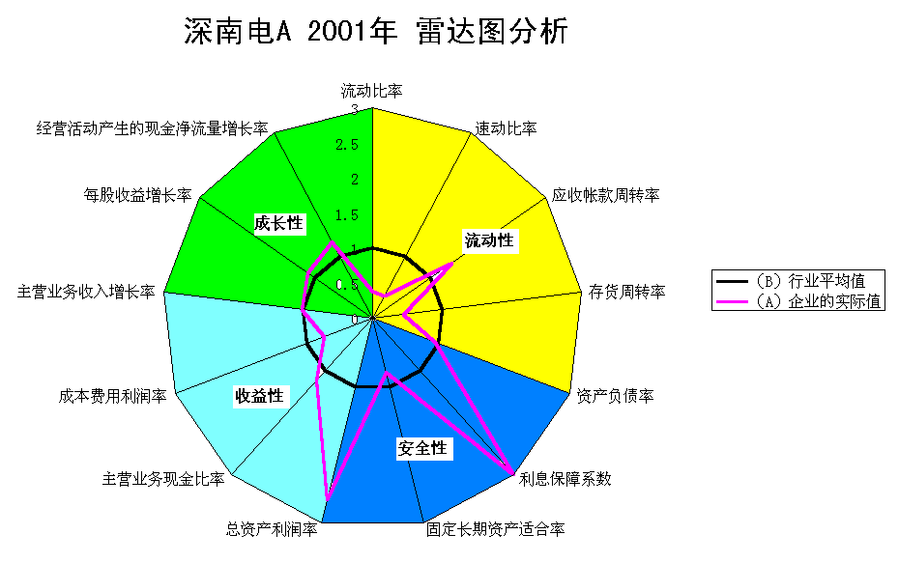
6 企业成长模拟

Slide 65
6 企业成长模拟
雷达图分析方法：
  稳定理想型：五性指标都处于标准线（或同行业平均值）外侧，并接近最大圆圈。
  保守型：收益性、流动性、安全性指标处于标准线外侧，而生产性、成长性指标处于标准线内侧。
  成长型：安全性指标处于标准线内侧，而其它指标处于标准线外侧时，则企业应视为。

Slide 66
6 企业成长模拟
特殊型：安全性、成长性指标处于标准线以内，而其它指标处于标准线外侧。
积极扩大型：收益性、流动性指标处于标准线内侧，而其它指标处于标准线外侧。
积极安全型：当安全性指标处于标准线外侧，而其它指标处于标准线内侧。

Slide 67
6 企业成长模拟
活动型：生产性、成长性指标处于标准线外侧，而其它指标处于标准线内侧。
均衡缩小型：所有指标处于标准线内侧。

Slide 68
6 企业成长模拟
企业宏观模型模拟系统
企业宏观模型仿真系统
KPI
统计
误差分析
系统
企业运行
数据
企业微观模型执行系统
企业微观模型仿真系统
企业数据
发生器

Slide 69
6 企业成长模拟
系统结构
E-CPN
Kernel
Generating IO
Data
Generator
Mapping
Business
Business
Interface
Tree Object
Files
DB
Business
Data

